Slide 1

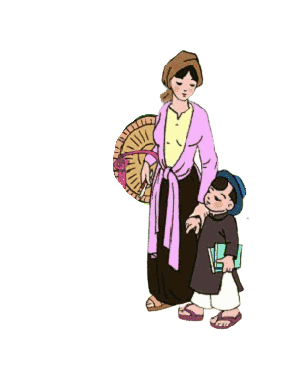




TIẾT 5

Slide 2



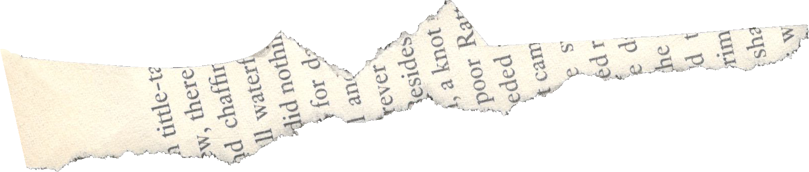


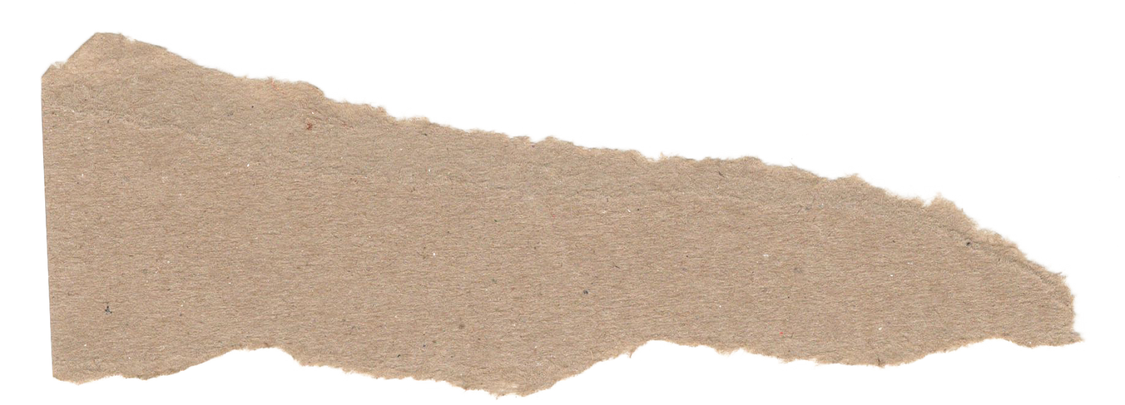

Slide 3
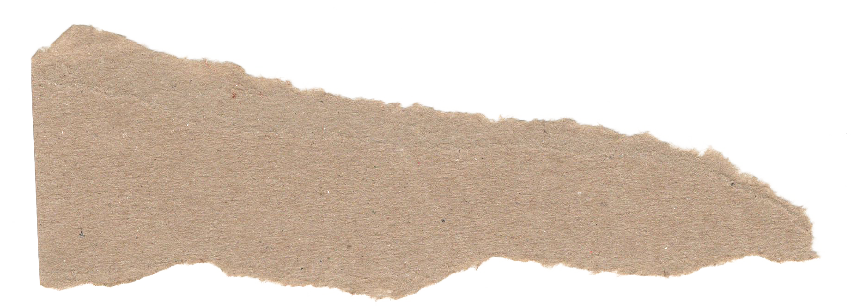

1. Đọc- chú thích
a. Đọc
- Gv gọi 2 bạn đọc nối tiếp văn bản trước lớp
- Giọng đọc: nhẹ nhàng, tình cảm, thiết tha, sâu lắng; thay đổi ngữ điệu khi đọc lời của các nhân vật; lưu ý phát âm các từ ngữ miêu tả.

Slide 4

1. Đọc- chú thích
b. Giải nghĩa từ khó
+ Ông đốc: chỉ thầy hiệu trưởng
+ Lớp ba, lớp năm: các lớp bậc tiểu học. Lớp năm là lớp nhỏ nhất theo hệ thống giáo dục cũ (trước Cách mạng tháng Tám 1945)
+ Chéo áo: mảnh vải nhỏ hình tam giác may liền vào hai bên vạt áo để cho vạt áo rộng thêm ra ở phía dưới, theo kiểu cũ, góc dưới vạt áo
+ Bất giác: chợt cảm thấy

Slide 5

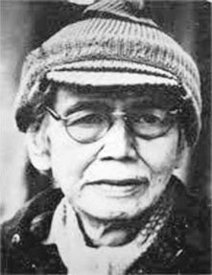
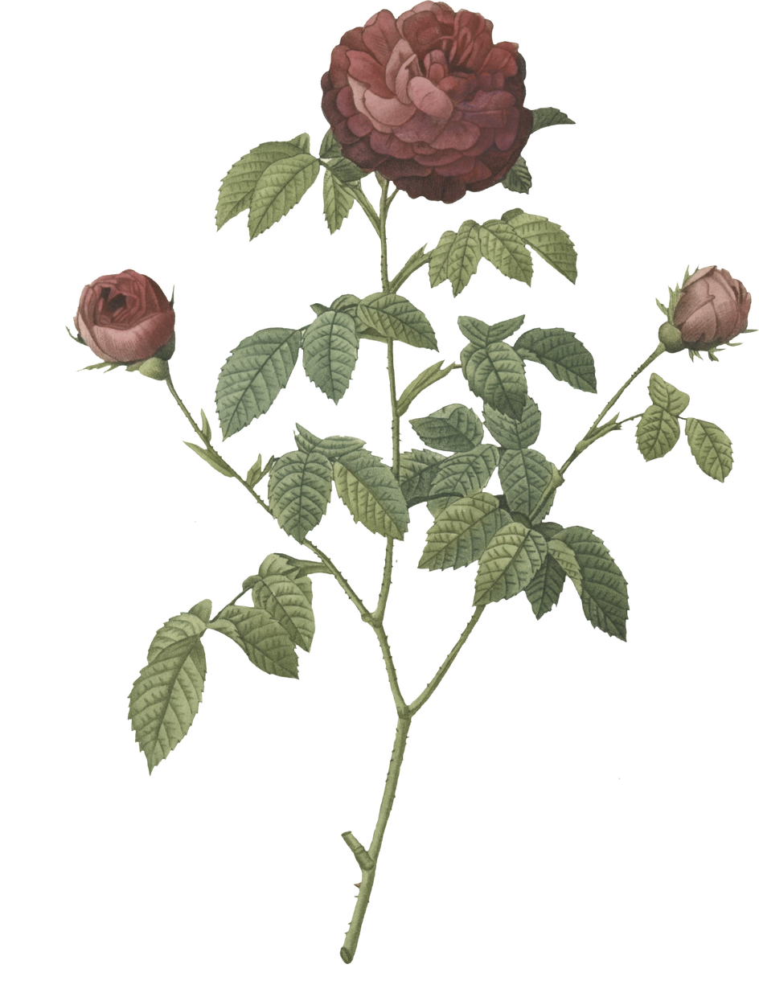
2. Tìm hiểu chung
a. Tác giả
- Thanh Tịnh (1911-1988), tên thật là Trần Văn Ninh
- Quê ven sông Hương, ngoại ô Huế
- Là nhà giáo, nhà văn, nhà thơ.
- Sáng tác của ông toát lên vẻ đẹp đằm thắm, tình cảm êm dịu, trong trẻo.
- Tác phẩm tiêu biểu: Hậu chiến trường (1937), Quê mẹ (1941)…

Slide 6
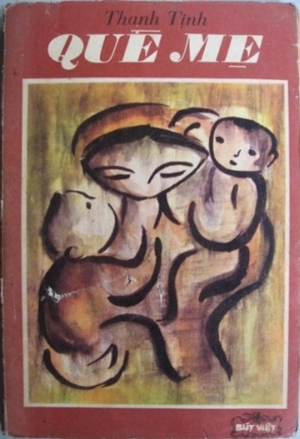


Slide 7
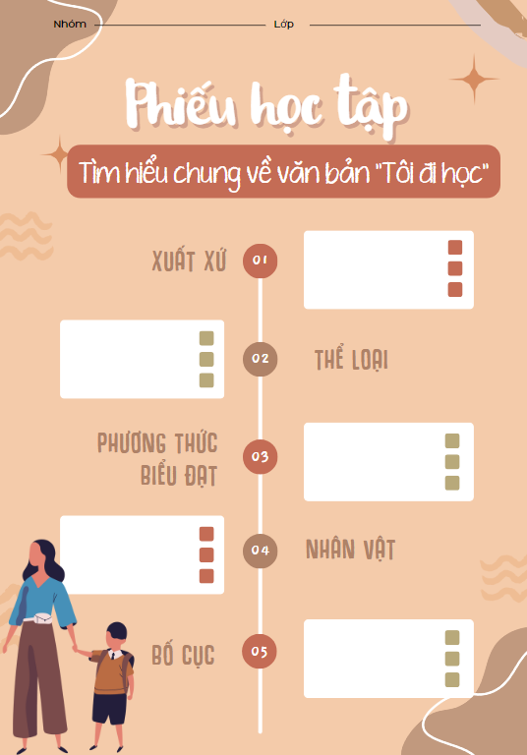
Hoạt động nhóm
- Hoạt động theo cặp đôi
- Tìm hiểu chung về văn bản “Tôi đi học”
- Thời gian: 3 phút

Slide 8

2. Tìm hiểu chung
b. Tác phẩm
Phương thức biểu đạt
Nhân vật
Xuất xứ
Thể loại
In trong tập “Quê mẹ” (1941)
Truyện ngắn
Tự sự, miêu tả, biểu cảm
- Nhân vật chính: “tôi”
- Nhân vật phụ: mẹ, ông Đốc, các bạn

Slide 9

2. Tìm hiểu chung
b. Tác phẩm
Phần 1: từ đầu đến “trên ngọn núi”: Cảm giác, tâm trạng của “tôi” khi mẹ dắt tay đến trường
Phần 2: tiếp theo đến “nghỉ cả ngày nữa”: Suy nghĩ, cảm xúc của “tôi” khi bước vào sân trường Mĩ Lí.
Bố cục
3 phần
Phần 3: còn lại: Tâm trạng của “tôi” khi ngồi trong lớp học

Slide 10






Đâu là ngôi kể được tác giả Thanh Tịnh sử dụng trong truyện ngắn “Tôi đi học”
A. Ngôi thứ 3
B. Ngôi thứ 2
C. Ngôi thứ nhất
D. Kết hợp nhiều ngôi kể

Slide 11
Theo em, cốt truyện “Tôi đi học” thuộc dạng nào dưới đây? Chọn phương án trả lời đúng:
A. Kể lại sự việc khác thường, kì lạ
B. Kể lại sự việc giản dị, đời thường mà giàu chất thơ
C. Kể lại sự việc có nội dung trào phúng, châm biếm, hài hước
D. Kể lại sự việc có nội dung giàu tính triết lí

Slide 12
2. Tìm hiểu chung
b. Tác phẩm
- Ngôi kể: ngôi thứ nhất
- Cốt truyện: giản dị, đời thường, kể theo trình tự thời gian, men theo dòng hồi tưởng của nhân vật “tôi”.

Slide 13


